Slide 1
ちくちくばんばん
問題作成 : 小西祐介
解法作成: 小西、小島
解説 : 小西祐介

Slide 2
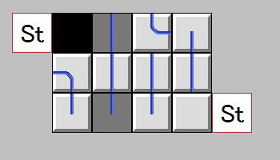
問題概要
レールが彫ってあるタイルをスライドさせ 列車をゴールへと導いて下さい
動かないタイルもある。
ゴール可能なら、列車の最短移動時間を求める。

Slide 3
基本方針
タイルの位置はいつでも初期状態に戻せる
逆操作が常に存在する為
よって、列車がどのタイルに、どの向きで載っているかのみで、状態を表現できる。
タイル数(400) * 向き(4) = 1600状態
どの状態からどの状態に次の時間で遷移出来るかが判れば、BFSを行う事で到達可能判定+最短時間の計算ができる。

Slide 4
遷移関係 = 隣接関係
状態の遷移関係は、あるタイルの(上,下,左,右)にどのタイルが隣接するかを求める事で計算できる。
これの計算が大変。

Slide 5
準備
用語
「タイル」は動く, h*w-1個
「マス」は動かない, 位置, h*w個
「スペース」 隙間の事, 1個

Slide 6
タイル, マスの分類
タイル
固定タイル
可動タイル
ループタイル
非ループタイル
マス
固定マス
可動マス
ループマス
ジョイント
非ジョイント
非ループマス
定義は後ほど…

Slide 7
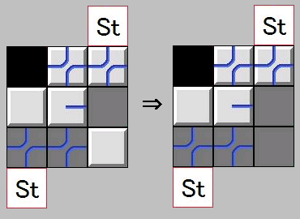
固定マス/固定タイル
スペースが移動可能な位置を全部列挙し、それ以外のマスと、その上にあるタイルを固定する。
固定マス/固定タイル と呼ぶ。
固定マス/タイル以外を 可動マス/タイルと呼ぶ。
メモ付きDFS一回で計算可能 – O(h*w)

Slide 8
ループ
3以上のN枚のタイルの集合と、N+1マスの集合のペアで、次の条件を満たすものをループと呼ぶ事にする
ループに属する任意のタイルは、ループに属する任意のマスに移動可能
更にM枚のタイルとマスを付け加えてもループになる事が無い(極大)
ループに属するタイル/マスを、 ループタイル/ループマスと呼ぶ事にする。

Slide 9
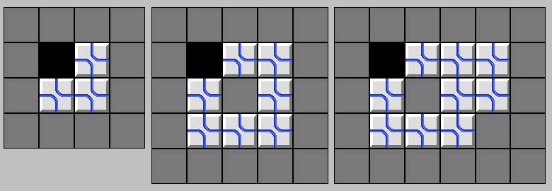
ループの例
3タイル, 7タイル, 9タイルの例

Slide 10
ループマスの求め方
ある可動マスAがループマスなら、 次のようなマスの列 A0, A1, …, Anが存在
A0 = An = A, n>=4
Axは可動マス
AxとAx+1は隣接
各マスからメモ付きDFSを行う事で、 全てのループマスを計算可能。
O((h*w)^2)

Slide 11
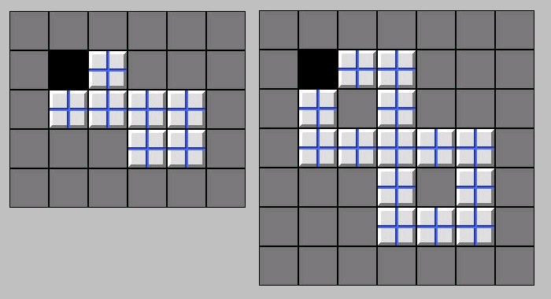
ループの分離と抽出
2つのループがくっついている例

Slide 12
ループの分離と抽出
あるマスを取り除く事で、 連続なループマスが不連続になるなら、 そこでループが分かれている。
そのマスと隣接するループマスの個数は3か4
3なら、その内の2つが連続で、その2つの隣接マスとこのマスは同じループに属する。
4なら、そのループマスは2つのループで共用
この様なループマスをジョイントと呼ぶ事にする。

Slide 13
ループの分離と抽出
各ループマスを試しに取り除き、そこからメモ付きDFSを行う事で、 全てのループと、各ループに属するタイルを計算する事が可能。
O((h*w)^2)

Slide 14
ループタイルの計算
あるループのマスの1つにスペースを移動させると、残りのマスの上にループに属するタイルが載る事になる。
任意の場所へのスペースの移動は メモ付きDFSでO(h*w)で可能なので、 O((h*w)^2)で全ループの属するタイルが計算可能。
固定マス/タイルでも、 ループマス/タイルでも無いものを、 非ループマス/タイルと呼ぶ事にする。

Slide 15
さてようやく隣接関係…
隣接関係を次のように分けて考える
ループの隣接関係
ループ内の隣接関係
異なるループ間の隣接関係
固定タイルとループタイルの隣接関係
固定タイル同士の隣接関係
非ループタイルの絡む隣接関係

Slide 16
ループ内の隣接関係
ループが単純な輪の形をしている時
(ループに属するどのマスも、必ず丁度2つの隣接マスが同じループに属している時)
タイルも輪の形に並べた時、隣接する2つのタイルのみと任意の方向で接続する
複雑な形のループの時
ループに属する任意の2タイルは任意の方向で接続する

Slide 17
異なるループ間の接続関係
ジョイントの位置でしか接続できない。
ジョイントの上にループAのマス、下にループBのマスがあったら、ループAの任意のタイルは、ループBの任意のタイルの上に来る事が可能。
左右も同じ。

Slide 18
固定-固定 + 固定-ループ
固定マスと隣接するマスが…
固定マス
固定タイルと固定タイルの接続
ループマス
固定タイルと、 そのループに属する全てのタイルの接続
非ループマス
非ループタイルとの接続のみ。 非ループタイルの接続で扱う。

Slide 19
非ループタイルの絡む接続(1)
非ループタイルは丁度2マスにのみ存在可能
スペースとの位置関係を考えればわかる。
各マス(二ヶ所)において、隣接可能なタイルを考えてやる。

Slide 20
非ループタイルの絡む接続(2)
タイルがある位置にスペースを移動するとタイルとスペースが隣接する。
この状態の隣接3タイルと、 スペースのある方向に隣接するタイルとして、 スペースの隣にある3タイルを考えてやればよい
そのタイルが…
ループタイル
ループに属する全てのタイルと、その方向で隣接
それ以外
そのタイルと、その方向で隣接
これで隣接を網羅する事が出来る。

Slide 21
隣接関係が出来た!
BFSを行い、 到達可能判定+最短時間を求める
BFSはO((h*w*4)^2)で実行できる。
ここまで全部ひっくるめても、O((h*w)^2)
長かった…
Judgeの解法
C++ : 400line, 10KByte

Slide 22
回答状況
Submits : 3回
Accepts : 0/1人
コンテストで見たら捨てましょう。

